Slide 1
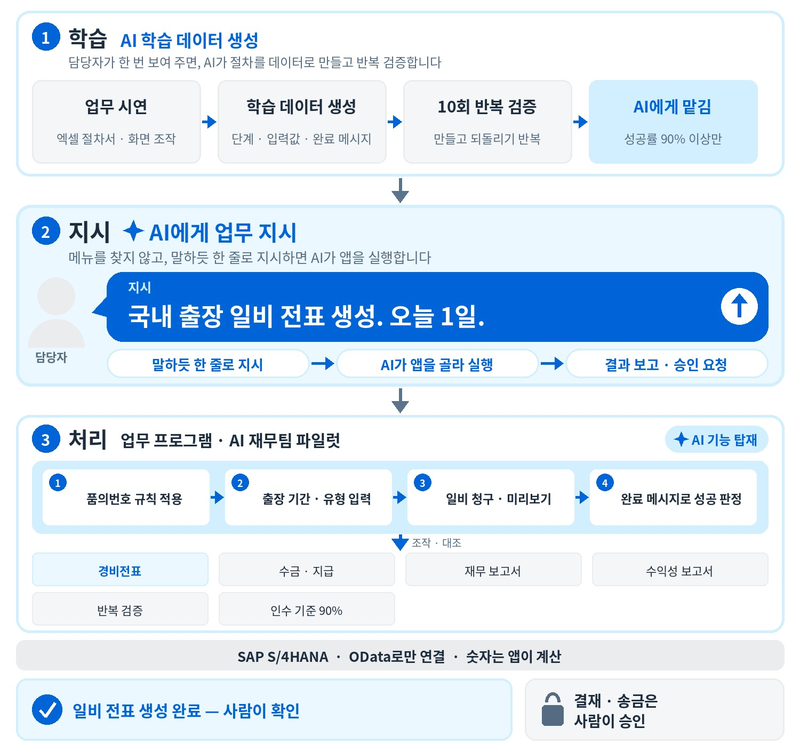
제안서
[고객사]
AI 재무팀 파일럿
4주 동안 재무 반복 업무 1개를 AI에게 가르치고, 10번 반복 검증해 성공률 90% 이상이면 AI가 맡습니다. 결재 · 송금은 끝까지 사람이 승인합니다.
제안사
피지비앤컴퍼니 (PGB&Company)
담당자
임민택
작성일
2026-11-06
버전
v1.0
본 문서는 검토용으로 작성되었으며, 제안사의 동의 없이 외부에 배포할 수 없습니다.

Slide 2
이 제안서로 결정하실 것
결정 요약
AI 재무팀 4주 파일럿 승인 — 업무 1개 · 인수 기준 90%
01
결정권자
02
권장안
03
결정 기준 · 일정
최종 결정: CFO
검토: 재무팀장 · CIO · IT 팀장 · 내부통제 · 감사 · 정보보호 담당
B. 파일럿 (권장) — 업무 1개 · 10회 반복 검증, 4주
비교: A. 현행 유지 · C. 전면 도입
최근 10회 중 9회 이상 성공 · 기존 데이터 변경 0건 · KPI 개선
4주 안에 결정, 결정 다음 주 착수

Slide 3
목차
01
제안 배경
AI는 언제 업무를 맡을 수 있을까
04
파일럿 제안
대상 업무 · 4주 일정 · 인수 기준
02
AI 업무 처리 원리
학습 · 가르치기 · 검증 · 맡기기
05
의사결정
대상자 · 선택안 · 결정 기준 · 일정
03
AI 업무 시나리오
AI가 처리하는 업무
06
부록
가격 · 제안사 소개

Slide 4
01
01 제안 배경
02 AI 업무 처리 원리
제안 배경
03 AI 업무 시나리오
04 파일럿 제안
AI에게 맡기려면 먼저 믿을 수 있어야 합니다.
05 의사결정

Slide 5
AI는 검증된 업무만 맡아야 합니다
제안 배경
제안 배경
지금의 방식
앞으로의 방식
AI 도입을 망설이는 이유
이 파일럿이 확인하는 것
AI가 마음대로 전기하면?
되돌리기 어려운 전표 · 송금을 AI가 잘못 처리할까 걱정합니다.
업무 프로그램에 AI 기능 탑재
모든 업무 앱에 AI 패널이 들어 있어, 앱을 학습한 AI가 지시 한 줄로 조회 · 입력 · 보고를 처리합니다.
결과가 매번 다르면?
같은 보고서를 시켰는데 숫자가 달라질까 걱정합니다.
멈출 줄 아는 AI
단계가 하나라도 안 맞으면 멈추고, 결재 · 송금은 사람이 승인합니다.
우리 업무와 다르면?
회사마다 다른 절차를 AI가 따라 할 수 있을지 모릅니다.
같은 결과 10번
10회 반복에서 10번 모두 같은 숫자인지 확인합니다.
엑셀 절차서 한 장
담당자가 한 번 시연한 절차를 AI가 그대로 재생합니다.

Slide 6
02
01 제안 배경
02 AI 업무 처리 원리
AI 업무 처리 원리
03 AI 업무 시나리오
04 파일럿 제안
학습 → 가르치기 → 검증 → 맡기기
05 의사결정

Slide 7
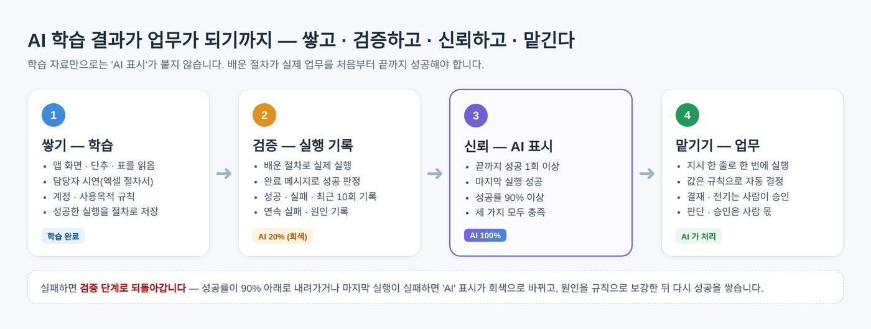
AI는 앱을 배우고, 검증받고, 신뢰를 얻은 뒤 일합니다
AI 업무 처리 원리
AI 업무 처리 원리
런치패드에 앱을 등록하면 AI가 앱을 학습하고, 반복 실행으로 검증된 업무만 맡습니다.
1. 학습
2. 가르치기
3. 검증
4. 맡기기
앱을 열어 읽기
엑셀 절차서 한 장
10회 반복 실행
성공률 90% 이상
AI가 보이지 않는 창에서 앱 화면 · 단추 · 데이터 구조를 읽습니다. 저장 · 전기는 누르지 않습니다.
담당자가 절차를 한 번 시연하면 AI가 그 순서를 "배운 절차"로 저장합니다.
만들고 되돌리기를 10번 반복합니다. 성공은 앱의 완료 메시지로 판정합니다.
최근 성공률 90% 이상인 앱만 "AI가 처리" 칸으로 옮겨 갑니다.
학습 결과가 업무가 되기까지 — 쌓고 · 검증하고 · 신뢰하고 · 맡긴다

Slide 8
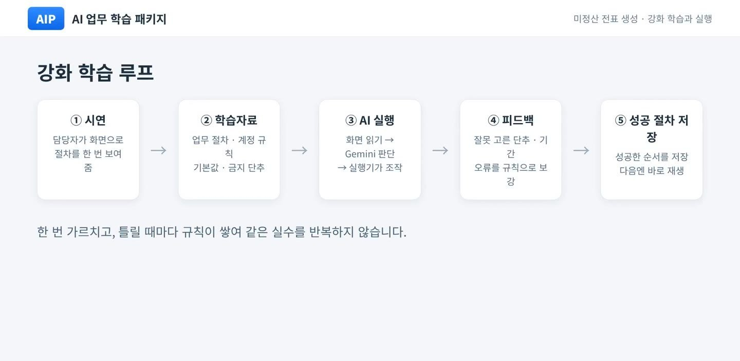
담당자가 한 번 시연하면 지시 한 줄로 실행합니다
학습 → 실행 루프
AI 업무 처리 원리
시연 한 번
업무 절차와 계정 규칙이 학습 자료가 됩니다.
지시 한 줄
"미정산 전표 생성" 한 줄로 검색기간 설정 · 상세입력 · 계정 입력 · 차대 점검까지 처리합니다.
결재는 승인 후
결재상신은 사용자 승인 후에만 실행합니다.
강화 학습 루프 — 시연 → 학습 자료 → 실행 → 결과 기록
실패에서 배운 규칙
멈춘 회차의 이유가 다음 실행의 안전 규칙이 됩니다.

Slide 9
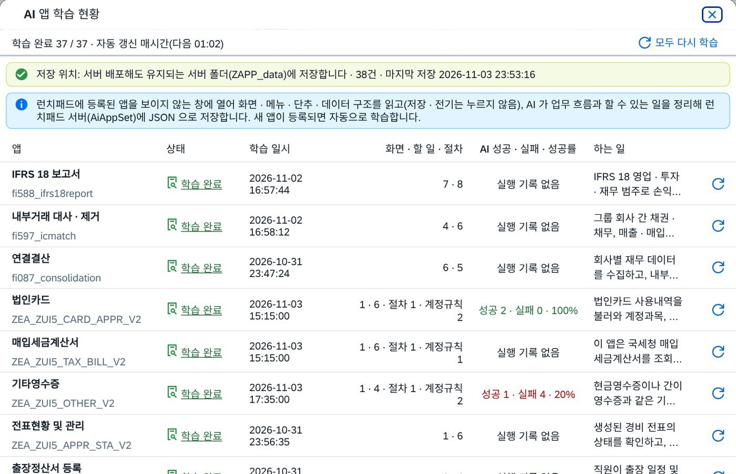
성공률 90% 이상일 때만 "AI가 처리"로 옮깁니다
신뢰 기준
AI 업무 처리 원리
쌓기
배운 절차와 실행 기록이 쌓입니다.
검증
배운 절차로 실제 업무를 끝까지 성공해야 합니다.
신뢰
최근 성공률 90% 이상 · 마지막 실행 성공일 때 AI 표시가 붙습니다.
맡기기
AI가 처리하는 일과 사람이 확인 · 판단하는 일을 구분합니다.

Slide 10
되돌리기 어려운 일은 더 엄격하게 다룹니다
안전장치
AI 업무 처리 원리
01
엄격 모드
02
대상은 정확히 1건
03
완료 메시지로 판정
정해 둔 단계가 하나라도 맞지 않으면 그 자리에서 멈춥니다. AI가 화면을 보고 "대신" 이어 가지 않습니다.
전표번호 · 반제전표 번호로 고르고, 맞는 건이 없거나 둘 이상이면 아무것도 누르지 않습니다.
성공 · 실패는 AI의 말이 아니라 앱이 화면에 보여 준 완료 메시지와 서버 데이터로 판정합니다.
04
결재 · 송금은 사람이
05
숫자는 앱이 계산
06
기존 데이터 보호
결재상신 · 송금 송신 단추 앞에서 멈추고 사용자 승인을 받습니다.
보고서 숫자는 앱이 SAP 데이터로 계산한 값입니다. AI는 화면을 조작하고 결과를 대조할 뿐입니다.
반복 검증 중에는 시작 전 전표 목록을 기준으로 감시해, 하나라도 바뀌면 즉시 멈춥니다.

Slide 11
03
01 제안 배경
02 AI 업무 처리 원리
AI 업무 시나리오
03 AI 업무 시나리오
04 파일럿 제안
블로그에 실제 처리 화면 영상과 함께 공개했습니다.
05 의사결정

Slide 12
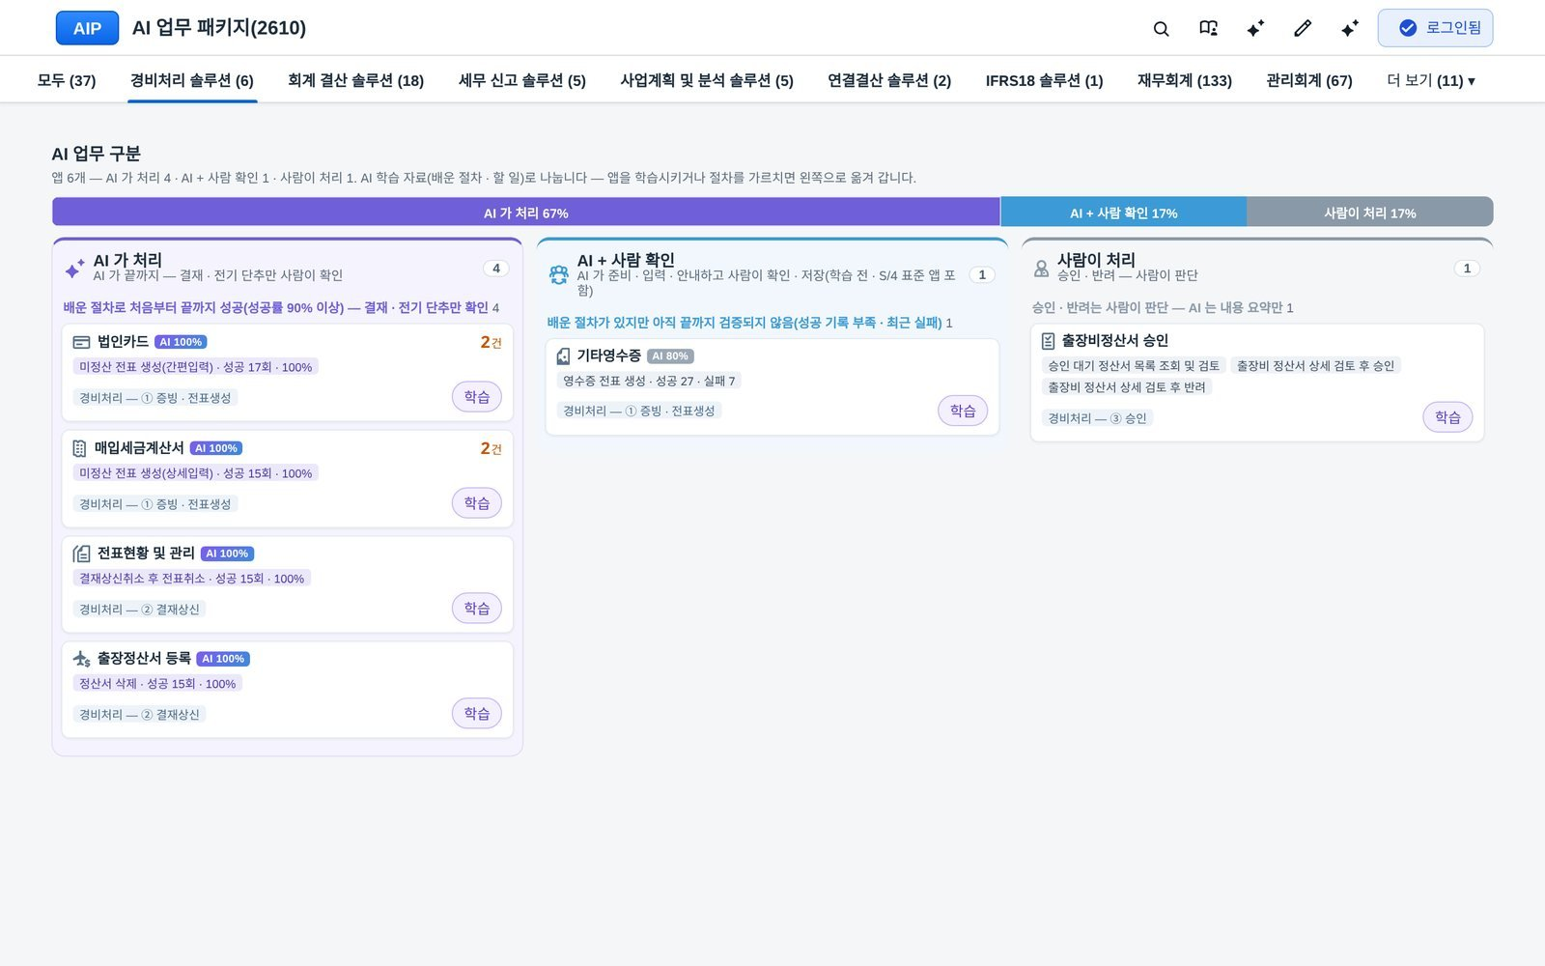
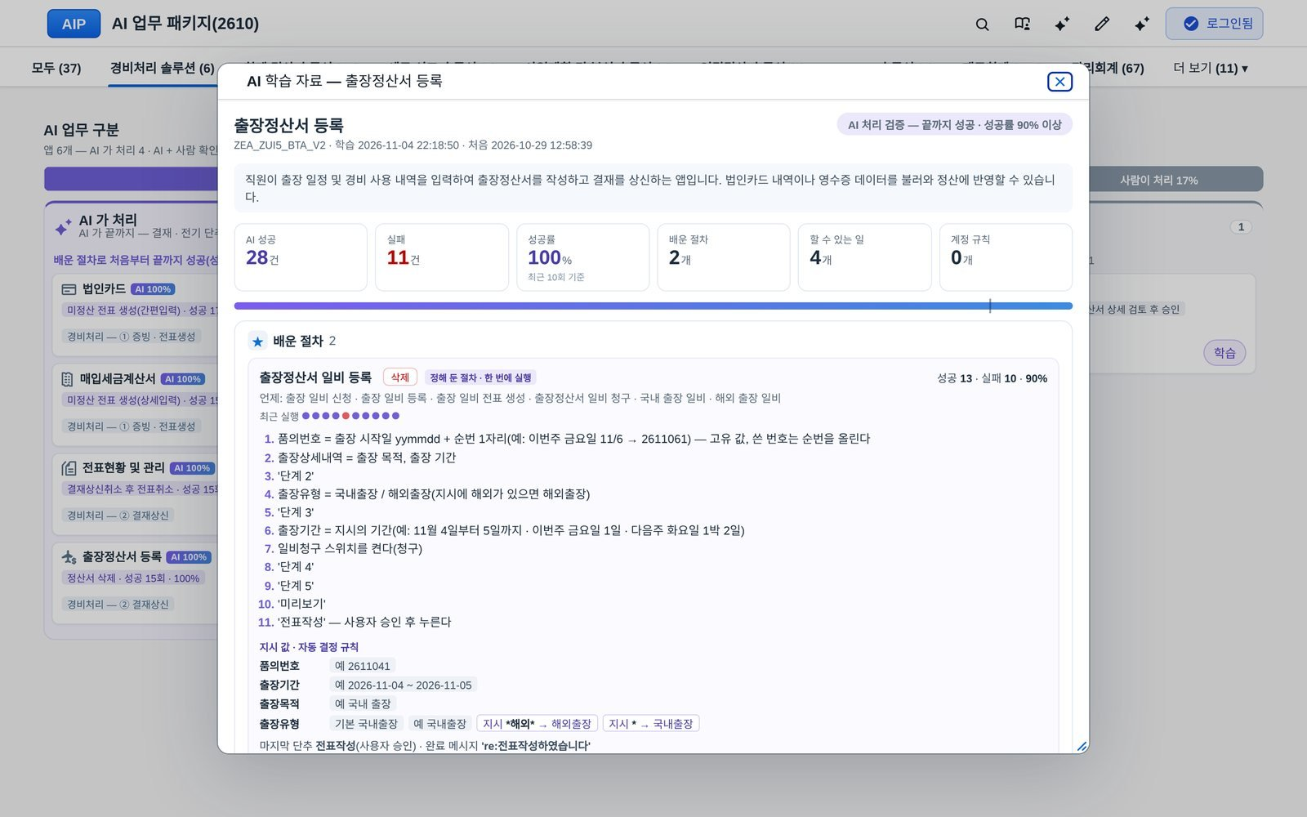
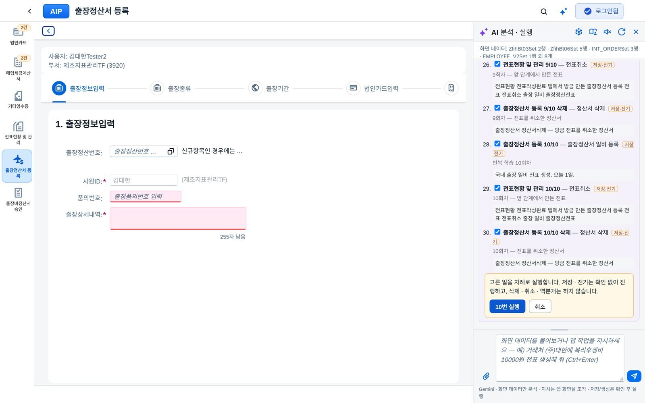
경비전표 — 증빙에서 전표 · 상신까지 AI가 처리
AI 업무 시나리오
AI 업무 시나리오
법인카드 · 세금계산서 · 영수증 · 출장비 전표를 AI가 만들고, 상신은 사람이 승인합니다.
학습 자료 — 배운 절차와 자동 결정 규칙
AI 보기 — AI가 처리 5 · 사람이 처리 1
반복 학습 카드 — 10번 실행

Slide 13
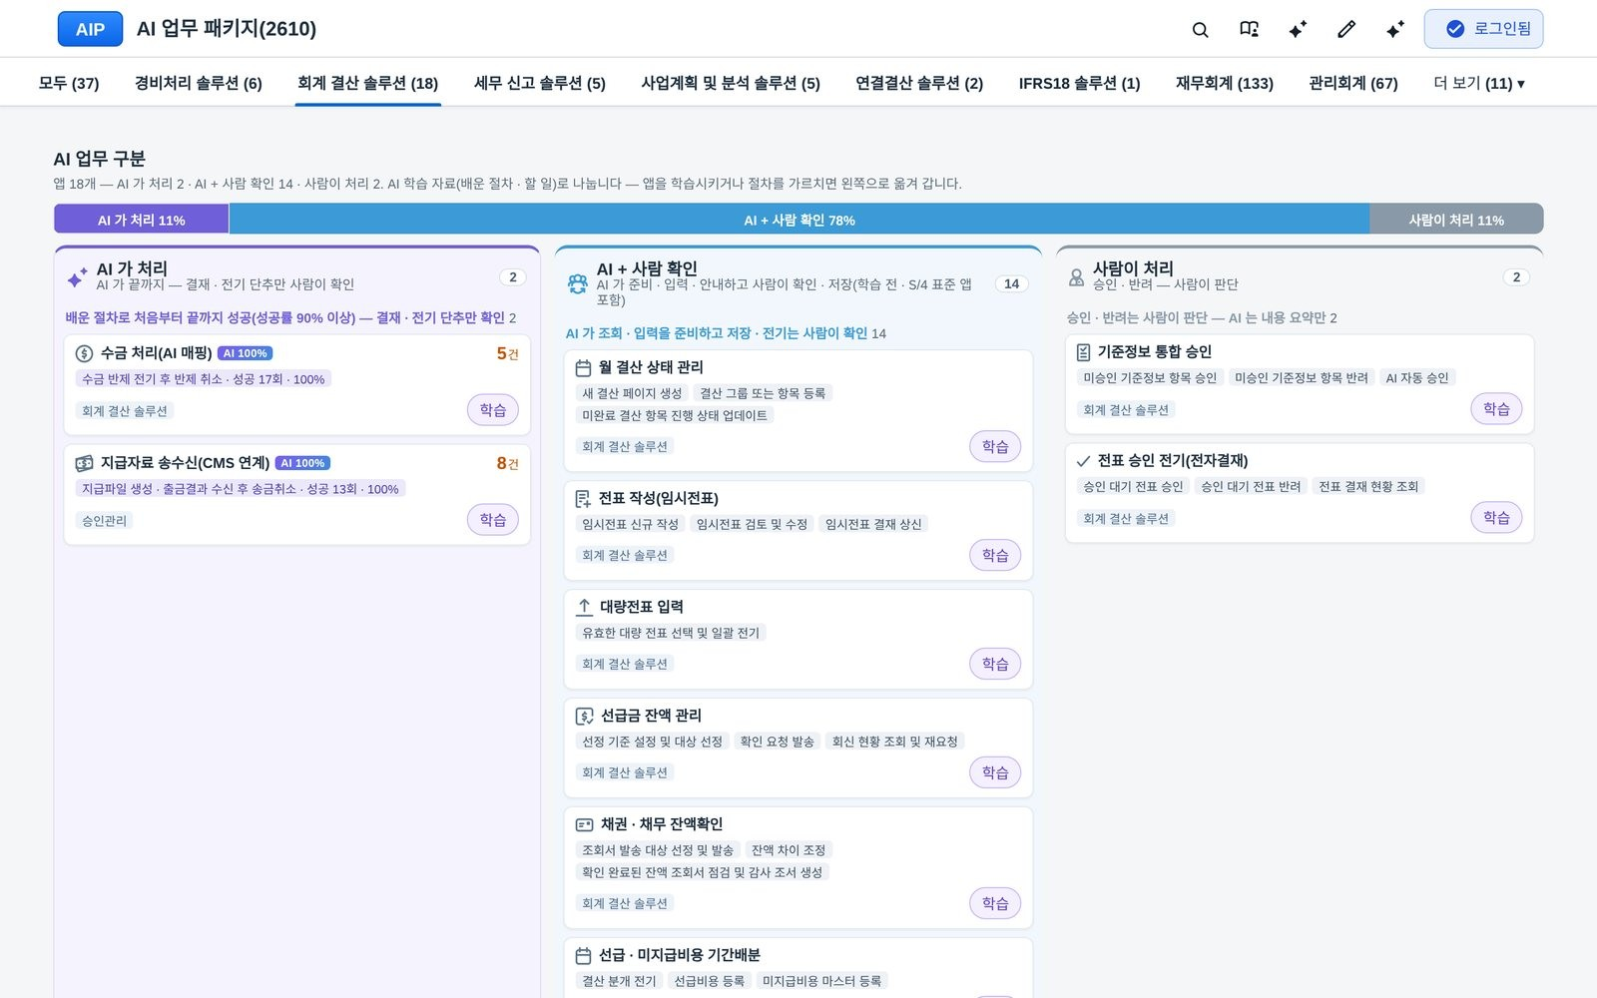
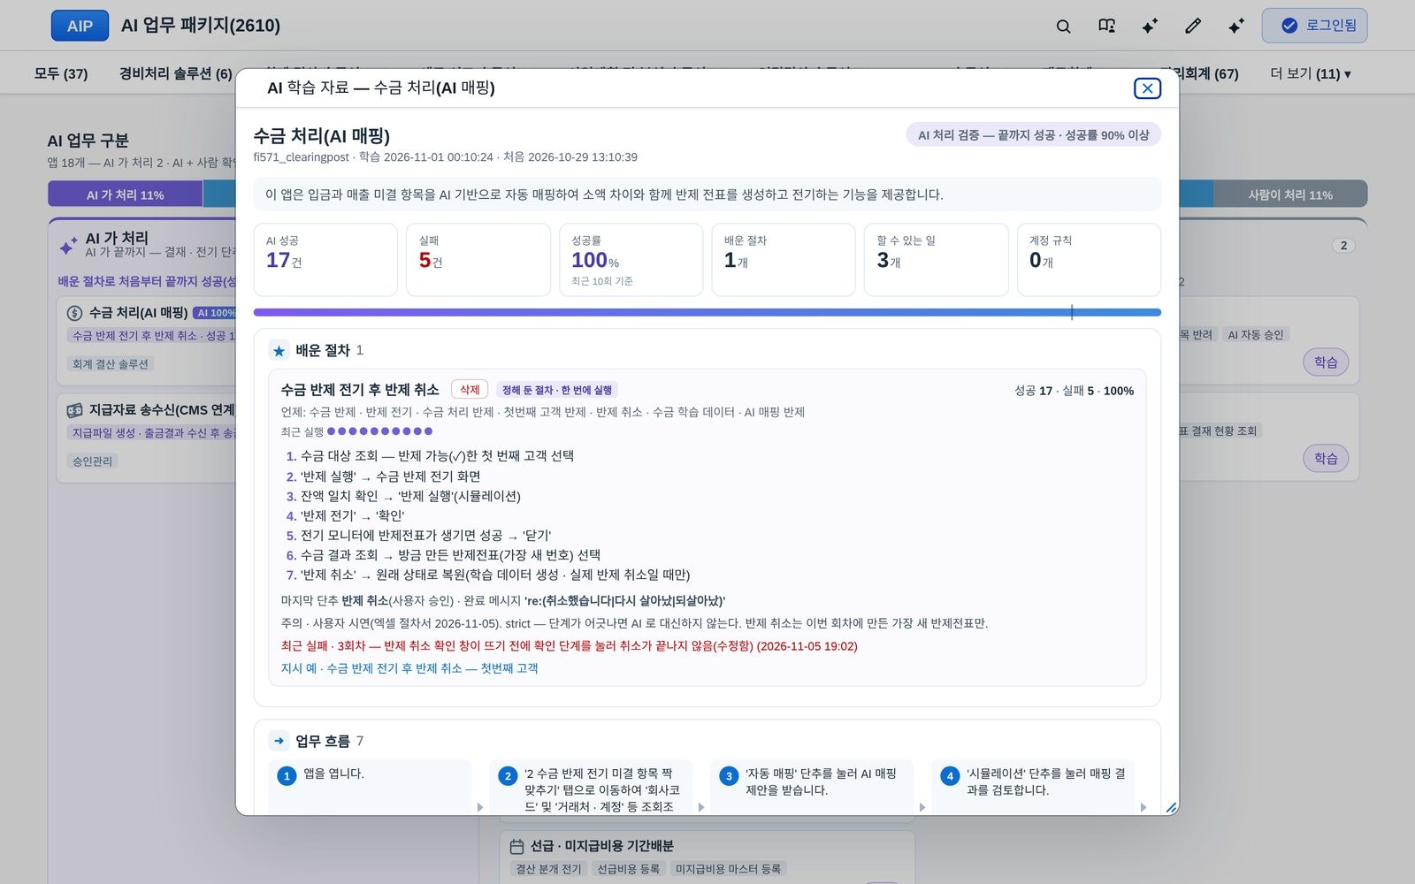
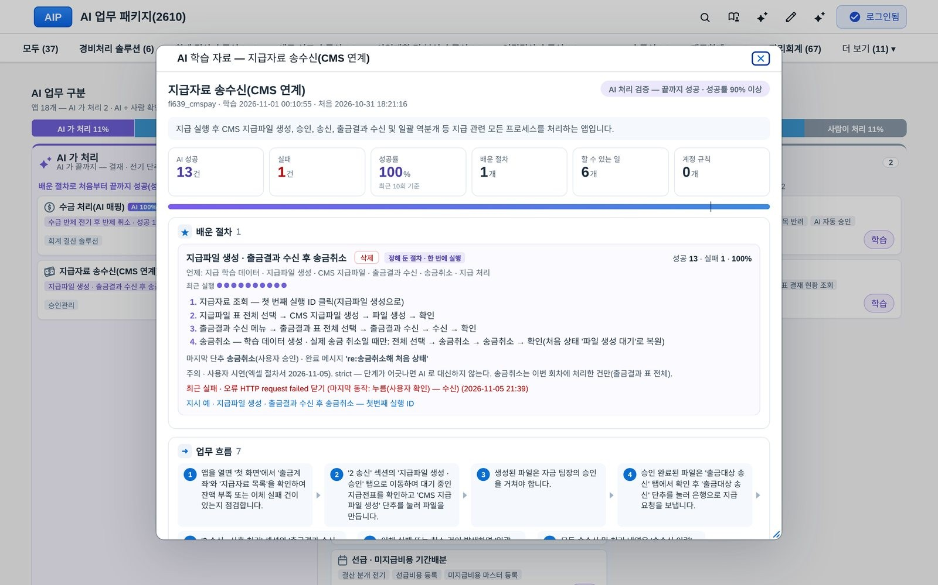
수금 · 지급 — 반제 전기와 CMS 지급을 AI가 처리
AI 업무 시나리오
AI 업무 시나리오
엑셀 절차서 한 장으로 가르친 수금 반제와 CMS 지급을 AI가 처리합니다. 송금 송신은 사람이 승인합니다.
수금 처리 배운 절차
AI 업무 구분
지급자료 송수신 배운 절차

Slide 14
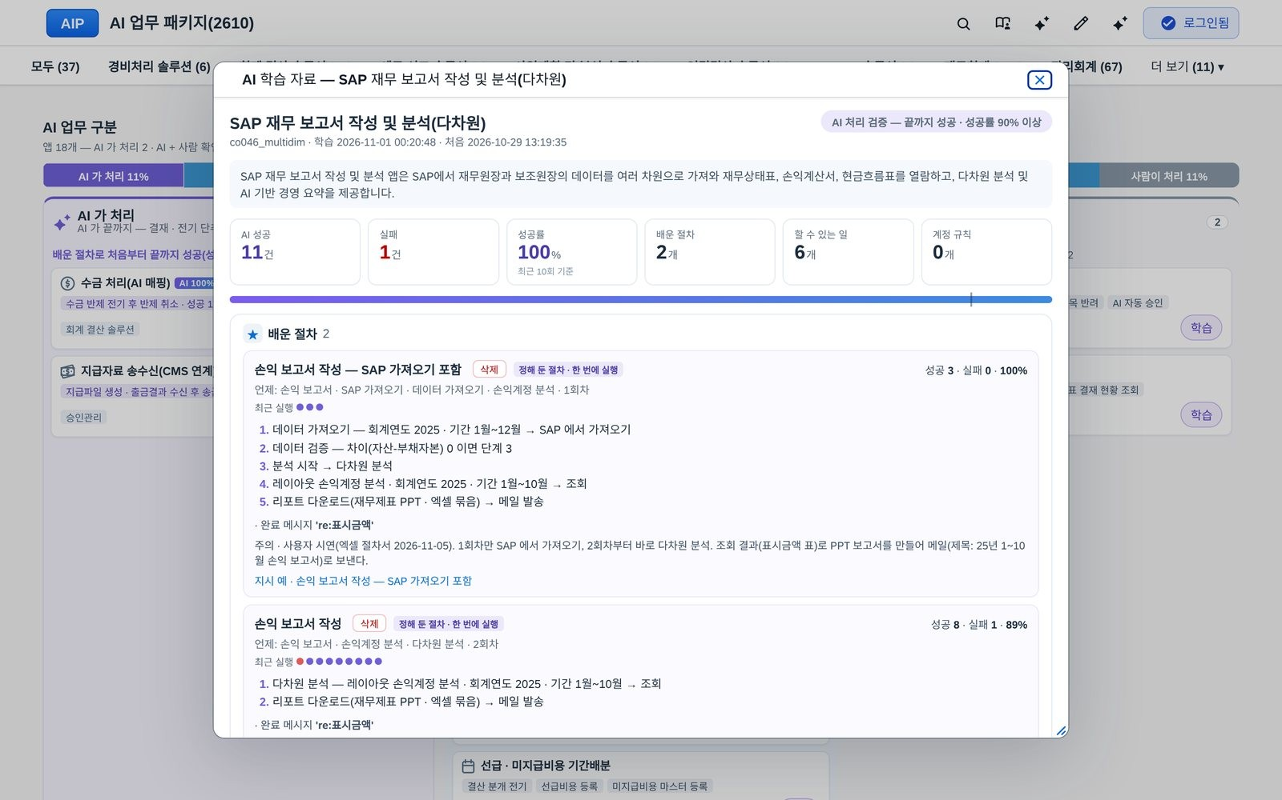
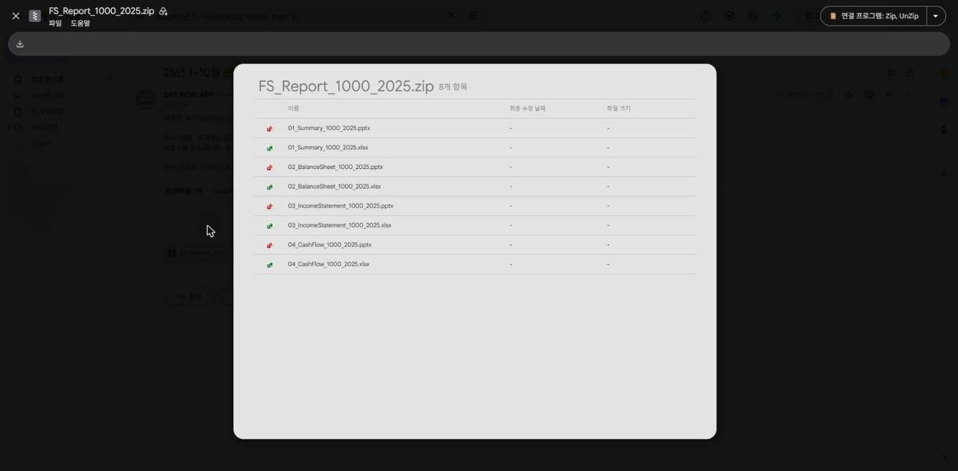
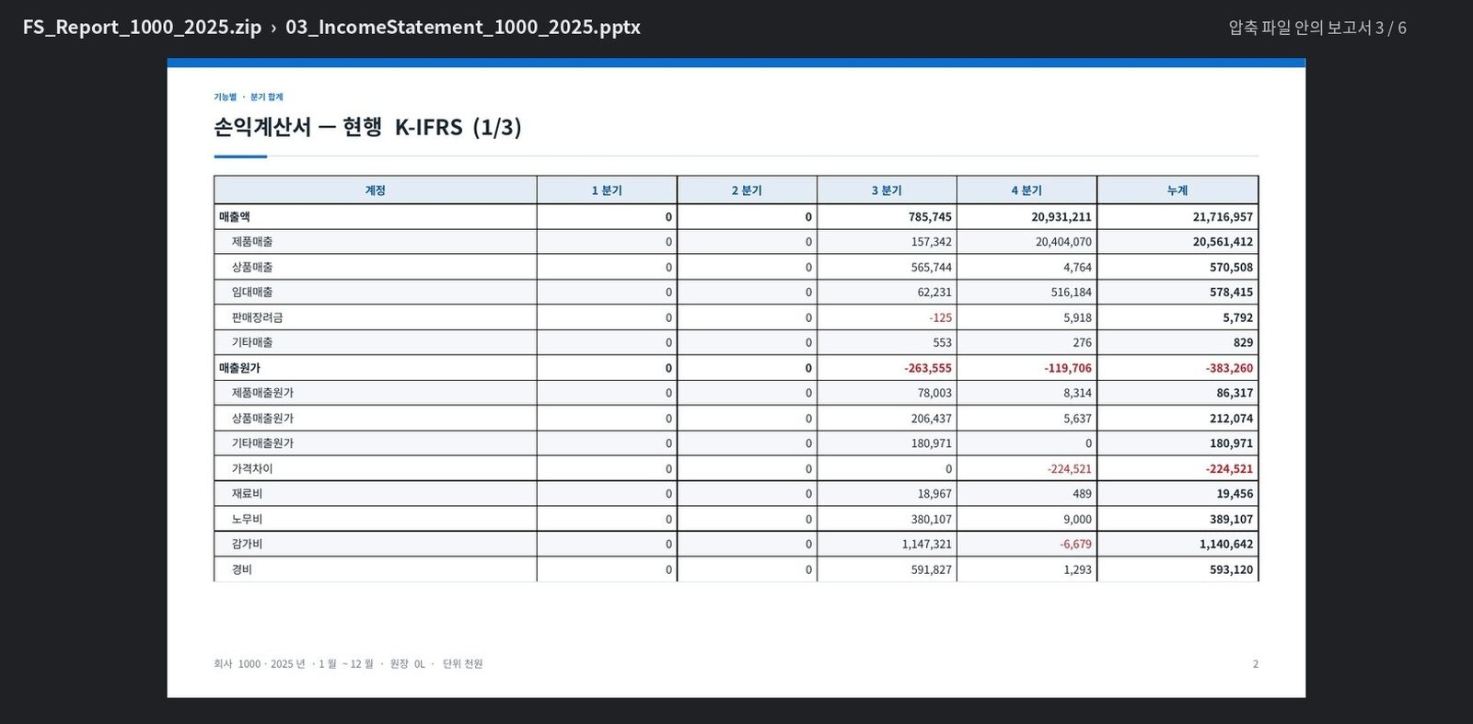
재무 보고서 — 원장에서 보고서 메일까지 AI가 처리
AI 업무 시나리오
AI 업무 시나리오
원장 가져오기 → 대차 검증 → 손익 분석 → 보고서 묶음 → 메일까지 AI가 처리합니다.
보고서 묶음
배운 절차 2개
받은편지함 확인

Slide 15
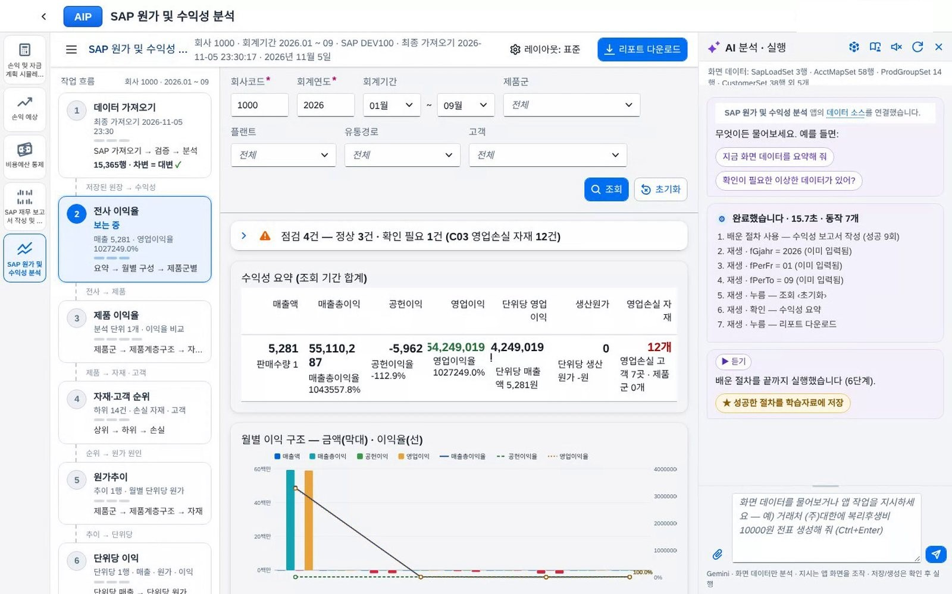
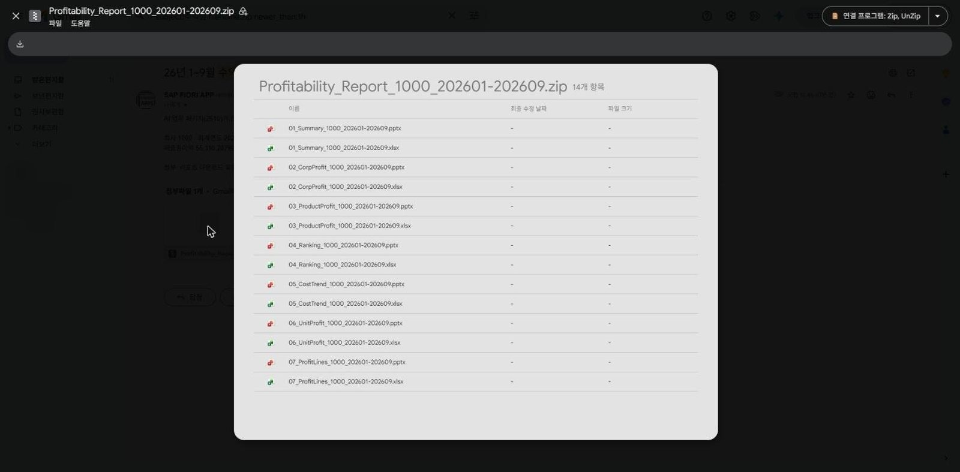
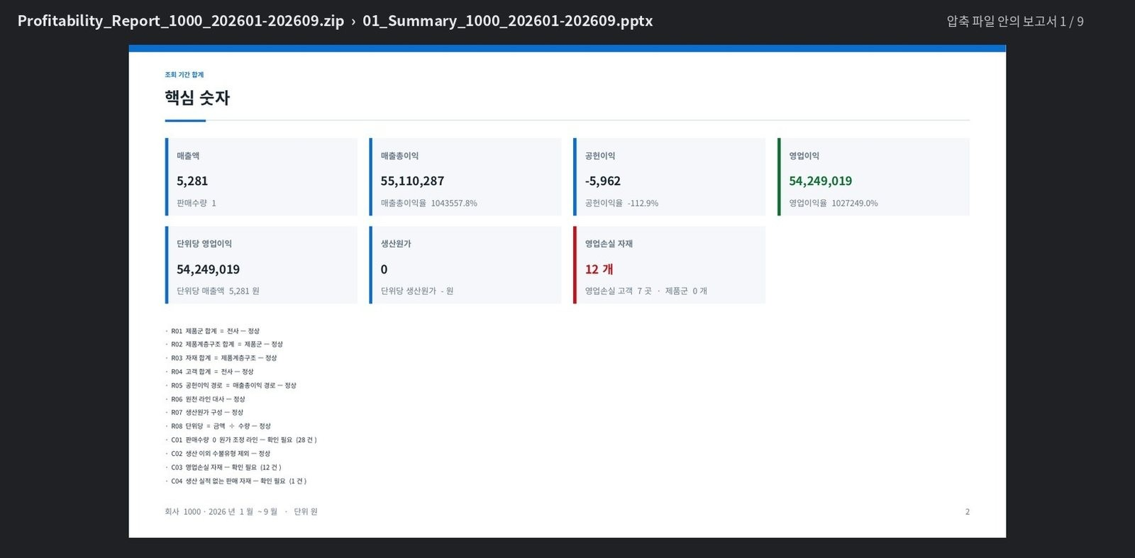
수익성 보고서 — 지시 한 줄로 보고서 메일까지
AI 업무 시나리오
AI 업무 시나리오
지시 한 줄로 전사 이익율 조회부터 보고서 첨부 메일까지 AI가 처리합니다.
보고서 묶음
AI 패널 — 실행 단계
요약 PPT

Slide 16
AI에게 맡기는 일과 사람이 하는 일
AI 업무 범위
AI 업무 시나리오
반복되는 조회 · 입력 · 보고는 AI가, 승인과 판단은 사람이 합니다.
업무 영역 | AI가 하는 일 | 사람이 하는 일
경비 전표 | 증빙 조회 → 계정 · 적요 입력 → 전표 생성 → 상신 직전까지 처리 | 결재상신 승인 · 예외 판단
수금 · 지급 | 반제 대상 매핑 · 반제 전기, CMS 지급파일 생성 · 결과 수신 | 송금 송신 승인(직무 분리)
결산 | 결산 진행 점검 · 충당금 계산 · 결산 전기 · 대사 결과 보고 | 결산 확정 · 조정 판단
재무 · 수익성 보고 | 원장 가져오기 → 대차 검증 → 분석 → 보고서 묶음 → 메일 발송 | 숫자 해석 · 경영 판단
세무 · 연결 · 공시 | 신고자료 집계 · 대사, TB 수집 · 사전 검사, IFRS 18 비교 | 신고 · 공시 확정

Slide 17
04
01 제안 배경
02 AI 업무 처리 원리
파일럿 제안
03 AI 업무 시나리오
04 파일럿 제안
대상 업무 · 4주 일정 · 인수 기준
05 의사결정

Slide 18
세 가지 중 업무 1개를 고릅니다
파일럿 대상 업무
파일럿 제안
처음이라면 장부를 바꾸지 않는 월간 보고나, 사용자가 가장 많은 경비처리를 권합니다.
업무 | AI가 하는 일 | 사람이 하는 일 | 장부 변경
경비처리 | 증빙 불러오기 · 계정 · 적요 입력 · 전표 생성 · 결재상신 · 취소 | 결재상신 승인 · 출장비 승인 · 반려 | 있음
수금 · 지급 | 반제 대상 선택 · 시뮬레이션 · 반제 전기 · 지급파일 생성 · 출금결과 수신 | 송금 승인(자금 책임자) | 있음
월간 보고 | 원장 가져오기 · 대차 검증 · 기간 조회 · 보고서 묶음 다운로드 · 첨부 메일 | 보고서 내용 판단 | 없음(조회만)

Slide 19
4주 파일럿으로 먼저 확인합니다
도입 방법
파일럿 제안
업무 1개를 골라 가르치고, 10번 반복 검증한 뒤 실제 업무에 적용합니다.
1주차
2주차
3주차
4주차
설치 · 가르치기
10회 반복 검증
실제 업무 적용
결과 보고
단독 서버에 플랫폼을 설치하고 OData로 연결합니다. 담당자가 엑셀 절차서로 업무를 한 번 시연합니다.
만들고 되돌리기를 10번 반복합니다. 멈춘 회차는 이유를 확인해 절차를 고칩니다.
되돌리기 단계를 빼고 실제 건으로 처리합니다. 사람이 할 때와 처리 시간을 비교합니다.
10회 반복 검증 보고서와 절감 시간을 보고하고 본 계약 범위를 정합니다.
인수 기준: 최근 10회 중 9회 이상 성공(90%) · 조회 업무는 10회 모두 같은 숫자 · 기존 전표 변경 0건 · 멈춘 회차에서 AI가 누른 단추 0개

Slide 20
네 가지 기준을 모두 충족하면 파일럿 성공입니다
인수 기준
파일럿 제안
성공 · 실패는 AI의 말이 아니라 앱의 완료 메시지와 회차가 끝난 뒤 서버에 남은 데이터로 판정합니다.
항목 | 기준 | 판정 방법
성공률 | 최근 10회 중 9회 이상(90%) | 회차별 완료 메시지 기록
결과 일치 | 조회 · 보고 업무는 10회 모두 1회차와 같은 숫자 | 회차별 조회 표 대조
기존 데이터 보호 | 검증 중 기존 전표 · 잔액 변경 0건 | 시작 전 · 끝난 뒤 목록 비교
안전한 멈춤 | 멈춘 회차에서 AI가 누른 단추 0개 | AI 실행 기록

Slide 21
준비해 주실 것과 받으실 것
준비 사항 · 산출물
파일럿 제안
01
고객사 준비 사항
02
파일럿 산출물
파일럿 업무 1개와 담당자 1명 · 설치할 단독 서버 1대 · SAP 개발(DEV) 또는 품질(QAS) 접속과 OData 권한 · 검증용 데이터 · 현재 업무 절차서(없으면 1주차에 함께 작성) · 보안 검토 담당자 · 결재 · 송금 승인 책임자
10회 반복 검증 보고서(회차별 성공 · 실패, 멈춘 이유, 고친 내용) · 처리 시간 비교표(사람 대비 AI, 월 건수 기준 절감 시간) · AI 학습 자료 · 업무 절차서 최종본 · 본 계약 범위 제안

Slide 22
SAP 표준은 그대로, 확장 앱은 OData로만 연결합니다
연결 구조
파일럿 제안
확장 앱 플랫폼은 고객사 단독 서버에 설치하는 설치형입니다. SAP 표준 코드를 고치지 않습니다(클린 코어).
사용자
확장 앱 플랫폼 (고객사 단독 서버)
SAP S/4HANA
런치패드에서 앱을 찾아 실행
AI 패널에 지시 한 줄
결재 · 송금은 사람이 승인
SAP 확장 앱 · 런치패드
AI 학습 자료 (배운 절차 · 성공률)
App DEV → App PRD 배포
퍼블릭 · PCE
SAP 표준 기능은 그대로 (클린 코어)
원장 · 기준정보의 원천
화면 · 지시
OData
AI는 SAP 데이터에 직접 접근하지 않습니다. 앱 화면을 조작하고 결과를 대조할 뿐이며, 숫자는 앱이 SAP 데이터로 계산합니다.

Slide 23
[고객사]를 위한 가격 구조를 제안 드립니다
가격 제안
부록
플랫폼은 무료로 제공하고, 솔루션은 필요한 만큼 고르는 구독 방식입니다. 금액은 범위 확정 후 견적서로 드립니다.
구분 | 내용 | 금액
확장 앱 플랫폼 | 고객사 단독 서버 설치형 플랫폼, 런치패드 · AI 패널 포함 | 무료
4주 파일럿 | 업무 1개 · 10회 반복 검증 보고서 포함 | [협의]
솔루션 구독 | 경비처리 · 회계 결산 · 사업계획 및 분석 등 솔루션 단위 연 구독 | [협의]
AI 학습 셋업 | 업무 추가 시 절차서 정리와 10회 반복 검증 | [협의]
유지보수 | SAP 버전 업그레이드 대응 · 앱 개선 · 문의 대응 | [협의]

Slide 24
05
01 제안 배경
02 AI 업무 처리 원리
의사결정
03 AI 업무 시나리오
04 파일럿 제안
누가 · 무엇을 · 어떤 기준으로 결정하는가
05 의사결정

Slide 25
결정에 참여하는 분과 각자 결정하실 것
의사결정 대상자
의사결정
최종 결정권자는 CFO입니다. 각 검토자의 확인을 거쳐 한 번에 결정할 수 있도록 근거를 정리했습니다.
대상자 | 역할 | 관심사 | 결정하실 것
CFO | 최종 승인 | AI 효과 · 통제 | 파일럿 승인 · 확대 여부
재무팀장 | 업무 책임 | 맡길 업무 · 처리 시간 | 파일럿 업무 · 담당자 지정
CIO · IT 팀장 | 기술 검토 | 설치 · 연결 · 보안 | 설치 환경 승인
내부통제 · 감사 | 통제 검토 | AI 처리 증적 · 사람 승인 | 인수 기준 · 증적 확인
정보보호 담당 | 보안 검토 | 데이터 위치 · 접근 | 보안 점검 승인

Slide 26
세 가지 선택안 중 B안을 권합니다
선택안 비교
의사결정
작게 확인하고, 숫자로 검증된 만큼만 넓히는 것이 투자 리스크가 가장 낮습니다.
구분 | A. 현행 유지 | B. 파일럿 (권장) | C. 전면 도입
범위 | 지금 방식 유지 | 업무 1개 · 10회 반복 검증, 4주 | 경비 · 수금 · 지급 · 보고 업무 · 솔루션 단위 확대
투자 | 없음 (반복 업무 비용 지속) | 플랫폼 무료 · 파일럿 [협의] | 솔루션 구독 · 셋업 · 유지보수 [협의]
기간 | — | 4주 | 범위 확정 후 [ ]개월
얻는 것 | — | [고객사] 숫자로 효과 · 통제 확인 | 전체 업무 효과
리스크 | 결산 지연 · 반복 입력 · 숫자 불일치 지속 | 낮음 — 인수 기준 미달 시 확대 중단 | 검증 전 전면 적용 부담

Slide 27
이 기준을 충족하면 다음 단계로 진행합니다
결정 기준
의사결정
결정 기준을 미리 합의해 두면, 결과 보고 자리에서 바로 결정할 수 있습니다.
기준 | 충족 조건 | 확인 자료
AI 처리 성공률 | 최근 10회 중 9회 이상 성공 | 10회 반복 검증 보고서
숫자의 일관성 | 조회 · 보고 업무는 10회 모두 같은 숫자 | 회차별 결과 비교
기존 데이터 보호 | 기존 전표 변경 0건 · 멈춘 회차에서 누른 단추 0개 | 시작 전 전표 목록 대비 감시 기록
업무 효과 | KPI 기준선 대비 처리 시간 개선 | 도입 전 · 후 측정치 [ ]
통제 | 결재 · 송금은 사람이 승인, 증적 확보 | 승인 이력 · 처리 기록

Slide 28
4주 안에 결정하고 바로 착수합니다
결정 일정
의사결정
1주
2주
3주
4주
제안 검토
데모 · 질의응답
결정 회의
파일럿 착수
검토자별로 관심사 슬라이드를 확인하고 질문을 모읍니다.
데모로 실제 앱을 확인하고, 기술 · 통제 · 계약 질문에 답합니다.
CFO 주재로 B안 · 결정 기준 · 담당자를 확정합니다.
킥오프 후 1주차 설치 · 가르치기를 시작합니다.
결정 회의 일정: [ ]월 [ ]일 · 참석: CFO · 재무팀장 · CIO · IT 팀장 · 내부통제 · 감사 · 정보보호 담당

Slide 29
CFO께 요청드리는 결정
결정 요청
의사결정
AI 재무팀 4주 파일럿 승인 — 업무 1개 · 인수 기준 90%
01
파일럿 승인
02
결정 기준 합의
03
담당자 지정
범위: 업무 1개 · 10회 반복 검증, 4주. 결정 기준을 충족하면 다음 단계를 결정합니다.
앞 장의 결정 기준을 그대로 쓰거나 [고객사] 기준으로 고쳐 확정합니다.
재무팀장 · 내부통제 · 감사 담당자를 지정해 주시면 바로 착수합니다.

Slide 30
피지비앤컴퍼니를 소개합니다
제안사 소개
부록
피지비앤컴퍼니(PGB&Company)
SAP 운영 단계에서 과제 성격의 프로젝트를 수행하는 회사입니다. SAP 표준 기능은 그대로 두고, 업무에 필요한 확장 앱과 AI로 SAP를 더 잘 쓰게 합니다.
공식 자격
구축 경험
SAP FI · CO · SD · MM · PP · HR 공식 자격이 있는 컨설턴트가 설계
SAP S/4HANA 퍼블릭(Public Edition) · PCE 모두 구축한 컨설턴트가 설계
사업 영역 ①
SAP 확장 앱 솔루션 공급 — 경비처리 · 회계 결산 · 세무 신고 · 사업계획 및 분석 · 연결결산 · IFRS 18
플랫폼
공개 자료
고객사 단독 서버 설치형 SAP 확장 앱 플랫폼 · AI로 개발 · 테스트 · 배포
기술 블로그(pgbe.co.kr/blog)에 앱 화면 · 소개 영상 · 검증 결과 공개
사업 영역 ②
SAP IFRS 18(K-IFRS 1118) 컨설팅 — 범주 분류 설계부터 보고서 · 주석까지

Slide 31
감사합니다
"엑셀 절차서 한 장으로 가르치고, 10번 검증하고,
사람의 승인 아래 AI에게 맡깁니다."
담당자
임민택
이메일
lmt@pgbe.co.kr
홈페이지
pgbe.co.kr
데모
demo.ui5.co.kr
PGB&Company · 피지비앤컴퍼니

